Slide 1



L'étiquetage et le contrôle des pièces
BTC204 - Par Loïc Morel - Chapitre 4.2
IA Translated
(Not yet reviewed)
BTC204 - FR - V.001 - 2024-08 - Plan₿ Network’s PGP: 5720 CD57 7E78 94C9 8DBD 580E 8F12 D0C6 3B1A 606E

Slide 2

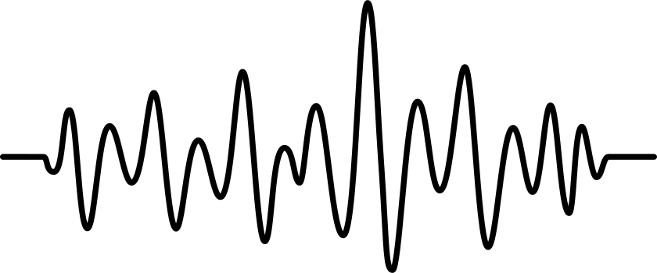

BTC204 - Chapitre 4.2 - L'étiquetage et le contrôle des pièces
C'est quoi le coin control ?
Instructeur
UTXOs
451 458 sats
TX
50 000 sats
inputs
outputs
451 458 sats
200 000 sats
Loïc Morel
8 414 070 sats
101 784 sats
21 478 sats
249 400 sats
75 041 sats
190 000 sats
249 400 sats
IA Translated
(Not yet reviewed)
BTC204 - FR - V.001 - 2024-08 - Plan₿ Network’s PGP: 5720 CD57 7E78 94C9 8DBD 580E 8F12 D0C6 3B1A 606E

Slide 3
BTC204 - Chapitre 4.2 - L'étiquetage et le contrôle des pièces
Comment bien étiqueter ses UTXOs ?
Instructeur
Portefeuille
Étiquettes
UTXO
Change achat canapé
50 120 sats
Retrait Exchange.com
200 000 sats
Loïc Morel
Paiement Client David
314 054 sats
Change achat ordinateur
82 147sats
Achat P2P Charles
178 640 sats
Achat P2P Alice
500 000 sats
IA Translated
(Not yet reviewed)
BTC204 - FR - V.001 - 2024-08 - Plan₿ Network’s PGP: 5720 CD57 7E78 94C9 8DBD 580E 8F12 D0C6 3B1A 606E

Slide 4
BTC204 - Chapitre 4.2 - L'étiquetage et le contrôle des pièces
Comment bien étiqueter ses UTXOs ?
Instructeur
Portefeuille
Étiquettes
UTXO
NO KYC - Change achat canapé
50 120 sats
KYC - Retrait Exchange.com
200 000 sats
Loïc Morel
KYC - Paiement Client David
314 054 sats
NO KYC - Change achat ordinateur
82 147sats
NO KYC - Achat P2P Charles
178 640 sats
NO KYC - Achat P2P Alice
500 000 sats
IA Translated
(Not yet reviewed)
BTC204 - FR - V.001 - 2024-08 - Plan₿ Network’s PGP: 5720 CD57 7E78 94C9 8DBD 580E 8F12 D0C6 3B1A 606E

Slide 5




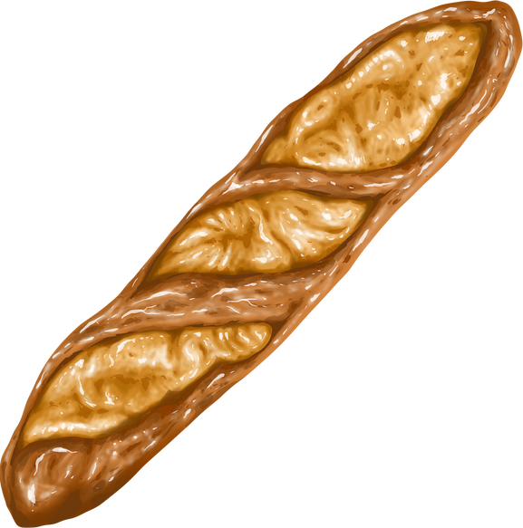
BTC204 - Chapitre 4.2 - L'étiquetage et le contrôle des pièces
Comment bien choisir ses pièces ?
Instructeur
Loïc Morel
IA Translated
(Not yet reviewed)
BTC204 - FR - V.001 - 2024-08 - Plan₿ Network’s PGP: 5720 CD57 7E78 94C9 8DBD 580E 8F12 D0C6 3B1A 606E

Slide 6


BTC204 - Chapitre 4.2 - L'étiquetage et le contrôle des pièces
Comment bien choisir ses pièces ?
Instructeur
CIOH
inputs
outputs
100 000 sats
350 000 sats
Loïc Morel
100 000 sats
50 000 sats
100 000 sats
100 000 sats
IA Translated
(Not yet reviewed)
BTC204 - FR - V.001 - 2024-08 - Plan₿ Network’s PGP: 5720 CD57 7E78 94C9 8DBD 580E 8F12 D0C6 3B1A 606E

Slide 7
BTC204 - Chapitre 4.2 - L'étiquetage et le contrôle des pièces
Comment bien choisir ses pièces ?
Instructeur
Transaction
CIOH
inputs
outputs
100 000 sats
350 000 sats
Transaction
100 000 sats
50 000 sats
Transaction
Loïc Morel
100 000 sats
100 000 sats
Transaction
IA Translated
(Not yet reviewed)
BTC204 - FR - V.001 - 2024-08 - Plan₿ Network’s PGP: 5720 CD57 7E78 94C9 8DBD 580E 8F12 D0C6 3B1A 606E

Slide 8
BTC204 - Chapitre 4.2 - L'étiquetage et le contrôle des pièces
Comment bien choisir ses pièces ?
Instructeur
CIOH
UTXOs
inputs
outputs
Bisq
100 000 sats
150 000 sats
Exchange.kyc
100 000 sats
50 000 sats
Loïc Morel
IA Translated
(Not yet reviewed)
BTC204 - FR - V.001 - 2024-08 - Plan₿ Network’s PGP: 5720 CD57 7E78 94C9 8DBD 580E 8F12 D0C6 3B1A 606E

